Slide 1

CoreDXI
IT · 통신 · 영상음향 시스템 구축 기업을 위한
중소기업 AI 도입 · AX 전환 컨설팅
반복되는 문서 업무부터, 3분 진단으로 시작하는 AI 전환
현황 진단
우선 과제 로드맵
PoC 검증 · 확산
(주)코어디엑스아이 www.coredxi.com · 2026. 09.

Slide 2



지금 이 업계가 겪는 일
대표님, 나라장터 입찰 서류 챙기고 준공 도서 만드느라 직원들 밤새죠?
견적 · 내역서 · 투찰 서류
준공 도서 · 검수 서류 · 사진첩
A/S · 하자보수 · 월정기 점검
나라장터 투찰 서류와 견적 · 내역서를 매번 처음부터 다시 만듭니다.
준공 도서 · 검수 서류 · 사진첩을 사람이 하나씩 정리하고, 형식은 현장마다 다릅니다.
A/S · 점검 보고서를 매번 새로 쓰고, 이력은 카톡과 메일에 흩어져 있습니다.
🤔 어디서부터 시작해야 할지 막막합니다
🧠 노하우가 사람에게만 쌓입니다
도구는 많은데, 우리 업무 어디에 AI를 써야 효과가 날지 첫 발이 안 보입니다.
견적 근거 · 현장 이력이 담당자 PC에만 있어, 사람이 바뀌면 사라집니다.
이런 반복 서류 업무, AI 도입 기업은 작성 시간을 30~50% 줄이고 있습니다. 일반적인 도입 사례 기준이며, 효과는 업무·데이터 상황에 따라 다릅니다. 어떤 업무부터 시작해야 효과가 나는지, 진단으로 함께 찾습니다.
(주)코어디엑스아이 · AX 전환 컨설팅 소개서 · v3 · 2026.09
2 / 5

Slide 3



우리가 하는 것
4단계로 진행하는 AX 전환 컨설팅
1
현황 진단
2
로드맵 수립
3
PoC 검증
4
확산 · 정착
업무 흐름 인터뷰와 자료 확인으로 AI를 적용할 후보 업무를 찾습니다.
효과와 난이도를 기준으로 우선 과제를 정하고 단계별 계획을 세웁니다.
실제 업무 자료로 소규모 검증을 진행합니다. 통상 M+1 ~ M+2.
검증된 것을 팀 전체로 넓히고, 운영 방법을 문서와 교육으로 남깁니다.
귀사가 받는 것 진단 요약서 귀사가 할 일 인터뷰 1회, 샘플 자료 제공
귀사가 받는 것 우선 과제 로드맵 귀사가 할 일 우선순위 협의 1회
귀사가 받는 것 PoC 결과 보고 귀사가 할 일 검증 담당자 1명 지정
귀사가 받는 것 운영 가이드 · 교육 귀사가 할 일 내부 확산 리더 지정
과장 없이, 근거 중심
데이터는 사내 원칙 우선
작게 검증하고 넓힙니다
효과는 검증 후에 말합니다. 되는 것과 안 되는 것을 구분해 드립니다.
고객 자료는 진단 · 검증 범위 안에서만 쓰고, 보안 요건에 맞는 도구 구성을 전제로 합니다.
한 번에 전사 도입이 아니라, 한 업무에서 효과를 확인한 뒤 확산합니다.
(주)코어디엑스아이 · AX 전환 컨설팅 소개서 · v3 · 2026.09
3 / 5

Slide 4

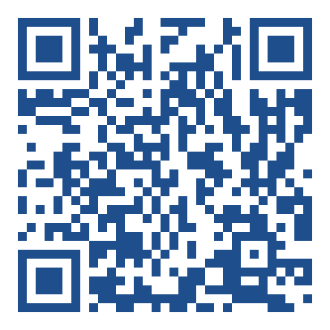


3분이면 시작됩니다
AX 체크 — 3분 진단으로 "우선 과제 3가지"를 받아보세요
자주 묻는 질문
📱 링크를 엽니다
카톡 · 문자로 받은 링크를 폰에서 바로 탭 하면 끝.
💰 Q. 비용은 얼마인가요?
3분 진단과 첫 상담은 무료입니다. 컨설팅 범위와 비용은 진단 결과를 보고 함께 정합니다.
✅ 8문항을 고릅니다 (3분)
전부 고르기만 하면 됩니다. 타이핑 없음!
🏢 Q. 우리처럼 작은 회사도 되나요?
📊 결과를 바로 받습니다
📷 카메라로 스캔
직원 수십 명 규모의 시스템 구축 기업이 주 대상입니다. 반복되는 문서 업무가 있다면 규모와 상관없이 효과를 볼 수 있습니다.
화면에서 "우선 과제 3가지" 즉시 확인, 상세본은 📩 메일로.
coredxi.com/ax-check
진단은 무료입니다. 입력하신 정보는 진단 결과 안내와 상담 연락 외의 목적으로 쓰지 않습니다.
🔒 Q. 보안은 괜찮은가요?
고객 자료는 진단 · 검증 범위에서만 사용합니다. 외부 학습에 쓰이지 않는 도구 구성을 원칙으로 하며, 사내 보안 요건을 먼저 확인합니다.
(주)코어디엑스아이 · AX 전환 컨설팅 소개서 · v3 · 2026.09
4 / 5

Slide 5


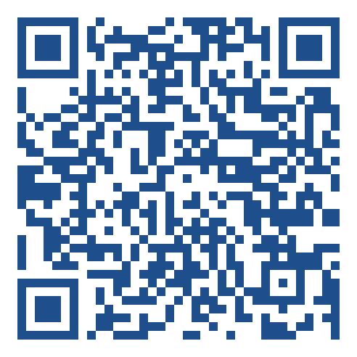
CoreDXI
CoreDXI
비즈니스의 핵심(Core)을 AI로 깨웁니다
전문 IT 대기업 20년 현장 경력 — 시스템 구축 · 운영 · 고객 프로젝트를 직접 해 본 사람이, AI를 귀사 업무에 맞게 설계하는 고객 맞춤형 컨설팅으로 성과를 만듭니다.
문의하기
홈페이지 문의 페이지에 남겨 주시면 영업일 기준 1~2일 내 담당자가 연락드립니다.
왜 CoreDXI인가
함께한 곳
IT 대기업 20년 현장 경력
구축 · 운영 · 고객 프로젝트를 직접 해 본 사람이 컨설팅합니다. "기술을 파는 사람"이 아니라 "귀사 일을 아는 사람"입니다.
보안 IT 서비스 A사 AX 전략 수립 컨설팅 (2026) 부서별 인터뷰로 공통 병목을 찾고, AI 적용 과제의 우선순위와 단계별 추진 로드맵을 수립했습니다. 보안 제약을 전제로 한 도입 구도와 추진 체계까지 함께 설계했습니다.
고객 맞춤형 AI 전략
범용 솔루션이 아니라, 귀사 업무와 데이터에 맞춘 과제 · 로드맵을 설계합니다. 효과는 귀사 숫자로 보여드립니다.
측정 가능한 성과
www.coredxi.com/contact
작게 검증해 숫자로 확인한 뒤 넓힙니다. ROI · 진행 상황 · 리스크를 숨기지 않습니다.
contact@coredxi.com
※ 고객사 보호를 위해 익명으로 표기합니다.
3분 진단 먼저 해보기 → coredxi.com/ax-check
(주)코어디엑스아이 · AX 전환 컨설팅 소개서 · v3 · 2026.09
5 / 5

